Slide 1

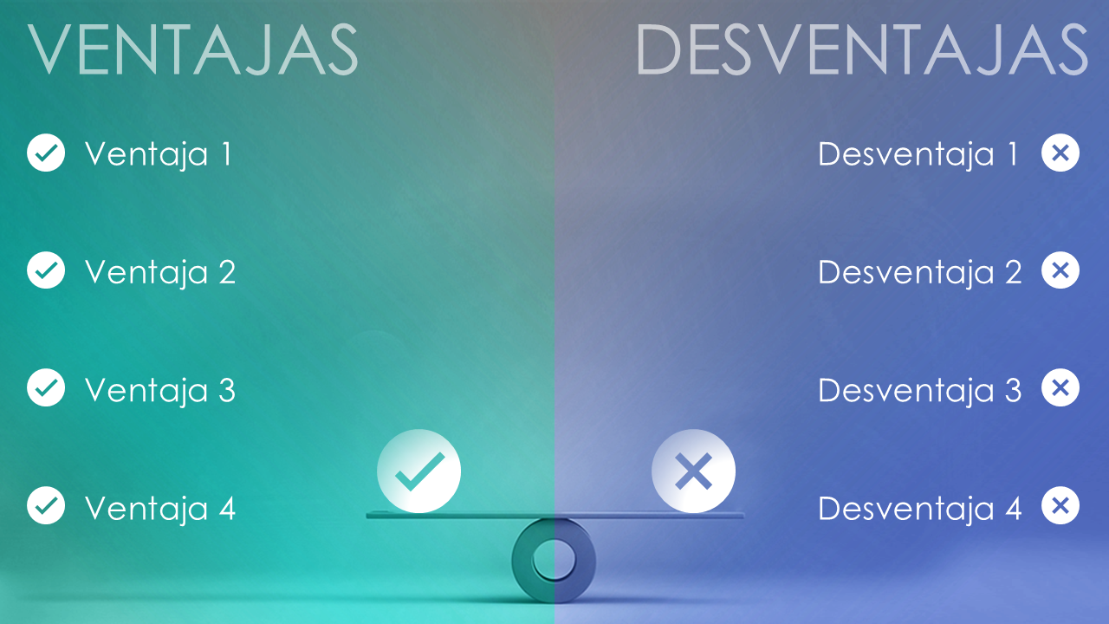
PLANTILLA DE DIAPOSITIVA DE BALANCÍN DE VENTAJAS Y DESVENTAJAS
Cúando utilizar esta plantilla:
Utilice esta plantilla para facilitar los debates sobre la toma de decisiones o mejorar una presentación con diapositivas.
Características notables de la plantilla:
El uso de una herramienta visual para ilustrar las ventajas y desventajas de una estrategia, decisión o producto ofrece a los espectadores una comprensión inmediata de los puntos positivos y negativos. Esta plantilla de diapositiva utiliza el color para resaltar las ventajas y desventajas, y el balancín en el centro sugiere una ponderación de ambos lados.

Slide 2

VENTAJAS
DESVENTAJAS
Ventaja 1
Desventaja 1
Ventaja 2
Desventaja 2
Ventaja 3
Desventaja 3
Ventaja 4
Desventaja 4

Slide 3
DESCARGO DE RESPONSABILIDAD Todos los artículos, las plantillas o la información que proporcione Smartsheet en el sitio web son solo de referencia. Si bien nos esforzamos por mantener la información actualizada y correcta, no hacemos declaraciones ni garantías de ningún tipo, explícitas o implícitas, sobre la integridad, precisión, confiabilidad, idoneidad o disponibilidad con respecto al sitio web o la información, los artículos, las plantillas o los gráficos relacionados que figuran en el sitio web. Por lo tanto, cualquier confianza que usted deposite en dicha información es estrictamente bajo su propio riesgo.

